Slide 1


Slide 2
内容提要
★7.1 结构体类型
  ☻ 结构体类型的定义
  ☻ 结构体变量的定义与引用
  ☻ 结构体数组的定义与使用
  ☻ 结构体类型指针
  ☻ 结构体与函数
★7.2 共用体与枚举型
  ☻共用体
  ☻枚举类型

Slide 3
内容提要
★7.3 用typedef定义类型
★7.4 链表
  ☻链表的建立和输出
  ☻链表的结点查找
  ☻链表的结点添加
  ☻链表的结点删除

Slide 4
7.1 结构体类型
7.1.1 结构体类型的定义
C语言提供了一种数据结构为结构体类型，它是由不同类型的数据组合而成。结构体的一般形式为：
例如，学生信息结构体的定义如下：
struct student
{
int no; // 学号
char name[20]; // 姓名
int age; // 年龄
char major[20]; // 专业
float score; // 成绩
};
struct [结构体类型名]
{
<类型说明符> <成员名1>;
<类型说明符> <成员名2>;
… …
<类型说明符> <成员名n>;
};

Slide 5
7.1 结构体类型
7.1.1 结构体类型的定义
结构体成员定义与普通变量相同，可以是一个简单类型，也可以是一个构造类型，如结构体、数组等。
例如，在学生信息管理系统中学生的出生日期可以用构造类型定义。
struct date
{
int year; // 年
int month; // 月
int day; // 日
};
struct student
{
int no; // 学号
char name[20]; // 姓名
struct date birthday; // 出生年月，用结构体类型定义
char major[20]; // 专业
float score; // 成绩
};

Slide 6
7.1 结构体类型
7.1.2 结构体变量的定义与引用
结构体类型变量的定义与基本数据类型的变量定义是相同，声明一个结构体表示的是创建一种新的类型名，要用新的类型名再定义变量，定义的方式有3种。
（1）先定义结构体类型，再定义结构体类型变量：
例如：
struct student
{
int no; // 学号
char name[20]; // 姓名
int age; // 年龄
char major[20]; // 专业
float score; // 成绩
};
struct student stu1, stu2;
struct <结构体类型名>
{
<成员列表>
};
struct <结构体类型名> <结构体变量名>;

Slide 7
7.1 结构体类型
7.1.2 结构体变量的定义与引用
（2）在定义结构体类型的同时定义结构体类型变量。
例如：
struct student
{
int no; // 学号
char name[20]; // 姓名
int age; // 年龄
char major[20]; // 专业
float score; // 成绩
} stu1, stu2;
struct <结构体类型名>
{
<成员列表>
} <结构体变量名1> [,<结构体变量名2>…];

Slide 8
7.1 结构体类型
7.1.2 结构体变量的定义与引用
（3）省略结构体类型名直接定义结构体类型变量。
例如：
struct
{
int no; // 学号
char name[20]; // 姓名
int age; // 年龄
char major[20]; // 专业
float score; // 成绩
} stu1, stu2;
struct
{
<成员列表>
} <结构体变量名1> [,<结构体变量名2>…];

Slide 9
7.1 结构体类型
7.1.2 结构体变量的定义与引用
结构体变量的使用一般通过对其成员的引用来实现，通过结构体成员访问符“.”引用结构体成员的一般形式为：
例如：
stu1.age = 19;
如果结构体类型变量中的成员是一个结构体类型，则可采用逐级访问，例如：
stu1.birthday.year = 2000;
结构体变量支持整体赋值。例如stu1 = stu2，将stu2整体赋值给stu1变量。
结构体变量名.成员名

Slide 10
7.1 结构体类型
7.1.2 结构体变量的定义与引用
结构体类型和简单类型一样，也可以在定义结构体变量时指定初始值，初始化的一般形式为：
例如：
struct
{
int no; // 学号
char name[20]; // 姓名
int age; // 年龄
char major[20]; // 专业
float score; // 成绩
} stu = { 1, “李雷”, 19, “计算机专业”, 85.0 };
struct <结构体类型名> <变量名> = { <成员值列表> }

Slide 11
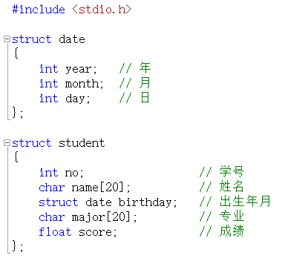
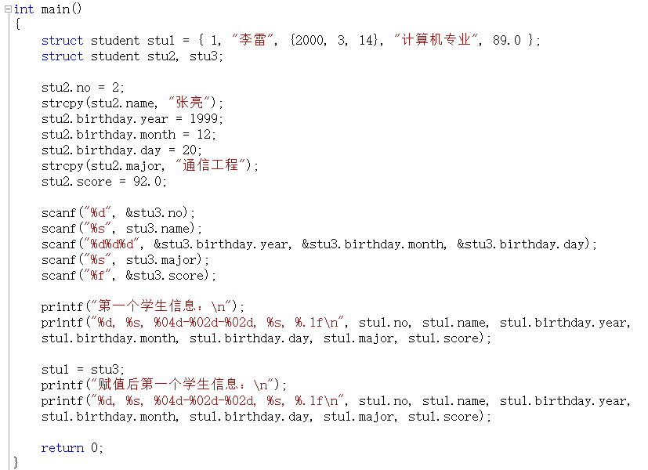
7.1 结构体类型
7.1.2 结构体变量的定义与引用
【例7-1】结构体变量的使用。
运行结果：
3 张丽 2000 5 18 电子信息 95.0
第一个学生信息：
1, 李雷, 2000-03-14, 计算机专业, 89.0
赋值后第一个学生信息：
3, 张丽, 2000-05-18, 电子信息, 95.0

Slide 12
7.1 结构体类型
7.1.3 结构体数组的定义与使用
结构体类型数组的每一个元素都是一个结构体类型的变量，每个元素都有自己的成员，其定义方法与普通数组类似，例如：
struct student
{
int no; // 学号
char name[20]; // 姓名
int age; // 年龄
char major[20]; // 专业
float score; // 成绩
} stu[3];
定义一个student结构体类型数组，数组名为stu，有3个元素，每个元素都是一个student结构体变量。

Slide 13
7.1 结构体类型
7.1.3 结构体数组的定义与使用
结构体数组也可以在定义时进行初始化，上述结构体类型定义数组时初始化格式如下：
struct student stu[3] = {
{ 1, “李雷”, 19, “计算机专业”, 89.0 },
{ 2, “张亮”, 18, “通信工程”, 92.0 },
{ 3, “张丽”, 19, “电子信息”, 95.0 },
};
定义一个有3个元素的student结构体类型数组stu，并在定义时同时进行初始化。

Slide 14
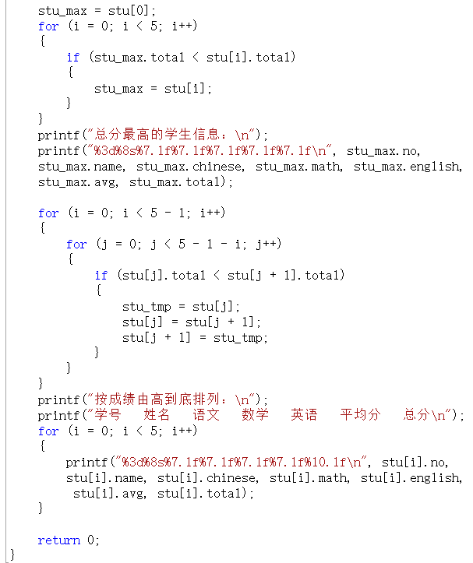
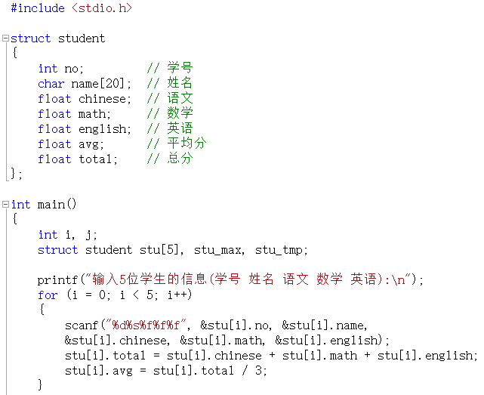
7.1 结构体类型
7.1.3 结构体数组的定义与使用
【例7-2】输入5个学生的信息，包括学号、姓名、语文、数学、英语，计算每个学生的平均分和总分，输出总分最高分的学生信息，并按成绩从高到低的顺序输出学生信息。
运行结果：
输入5位学生的信息(学号 姓名 语文 数学 英语):
1 李雷 89.0 80.0 77.5
2 张亮 92.0 83.0 95.0
3 张丽 95.0 80.0 75.0
4 赵传 58.0 73.0 62.0
5 王小晶 85.0 78.0 80.0
总分最高的学生信息：
2 张亮 92.0 83.0 95.0 90.0 270.0
按成绩由高到底排列：
学号 姓名 语文 数学 英语 平均分 总分
2 张亮 92.0 83.0 95.0 90.0 270.0
3 张丽 95.0 80.0 75.0 83.3 250.0
1 李雷 89.0 80.0 77.5 82.2 246.5
5 王小晶 85.0 78.0 80.0 81.0 243.0
4 赵传 58.0 73.0 62.0 64.3 193.0

Slide 15
7.1 结构体类型
7.1.3 结构体数组的定义与使用
【例7-2】正确定义结构体数组输入6个工人的信息，包括工号、姓名、性别、工资，并按工资从高到低的顺序输出工人信息。
工号 | 姓名 | 性别 | 工资
1001 | work1 | 男 | 10000
1002 | work2 | 男 | 9996.6
1003 | work3 | 女 | 10020
1004 | work4 | 男 | 9898
1005 | work5 | 女 | 9600
1006 | work6 | 女 | 9800
struct GR
{
int no;
char name[20];
char sex[20];
float gz;
} w1={1001,“work1”,“男”，10000.0};
w1.=w2.no
W2.gz=9996.6

Slide 16
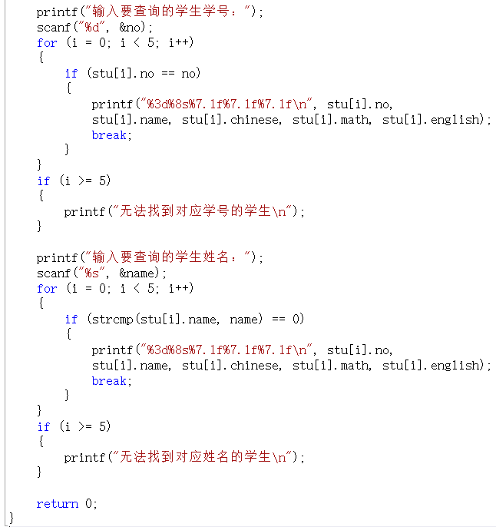
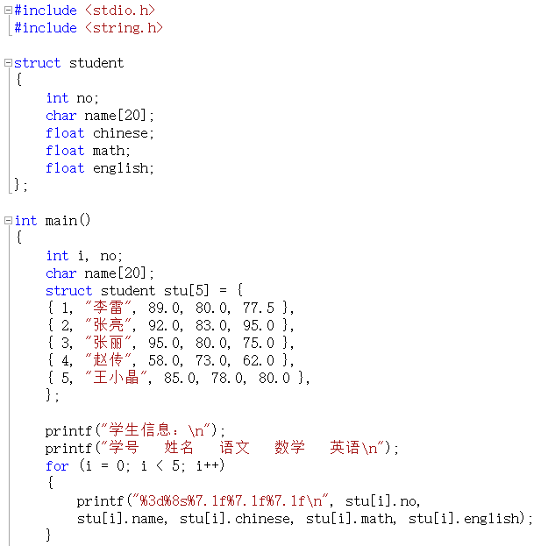
7.1 结构体类型
7.1.3 结构体数组的定义与使用
【例7-3】通过学号或姓名查询学生信息。
运行结果：
学生信息：
学号 姓名 语文 数学 英语
1 李雷 89.0 80.0 77.5
2 张亮 92.0 83.0 95.0
3 张丽 95.0 80.0 75.0
4 赵传 58.0 73.0 62.0
5 王小晶 85.0 78.0 80.0
输入要查询的学生学号：3
3 张丽 95.0 80.0 75.0
输入要查询的学生姓名：张亮
2 张亮 92.0 83.0 95.0

Slide 17
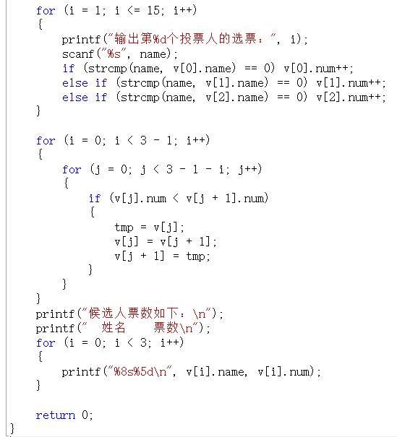
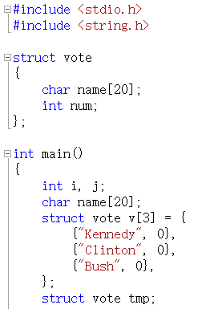
7.1 结构体类型
7.1.3 结构体数组的定义与使用
【例7-4】设计一个统计选票的程序：某次选举有3个候选人Kennedy、Clinton、Bush，参加投票人员有15人，统计出这3个候选人的票数，并票数高低排序。。
运行结果：
输出第1个投票人的选票：Bush
输出第2个投票人的选票：Clinton
输出第3个投票人的选票：Bush
输出第4个投票人的选票：Kennedy
输出第5个投票人的选票：Bush
输出第6个投票人的选票：Clinton
输出第7个投票人的选票：Clinton
输出第8个投票人的选票：Kennedy
输出第9个投票人的选票：Bush
输出第10个投票人的选票：Kennedy
输出第11个投票人的选票：Bush
输出第12个投票人的选票：Bush
输出第13个投票人的选票：Kennedy
输出第14个投票人的选票：Kennedy
输出第15个投票人的选票：Bush
候选人票数如下：
姓名 票数
Bush 7
Kennedy 5
Clinton 3

Slide 18
7.1 结构体类型
7.1.4 结构体类型指针
结构体指针是一个指向结构体类型变量的指针，其数据为结构体变量的首地址。通过结构体指针变量同样可以间接引用结构体类型变量，其定义一般形式为：
结构体指针变量对结构体成员的引用有两种形式：
例如：
struct student *pstu;
struct <结构体类型名> *<指针变量名>
(*指针变量名).结构体成员
指针变量名->结构体成员

Slide 19
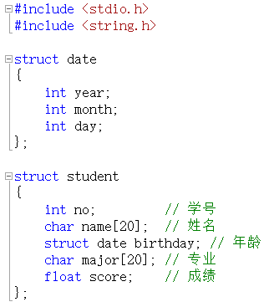
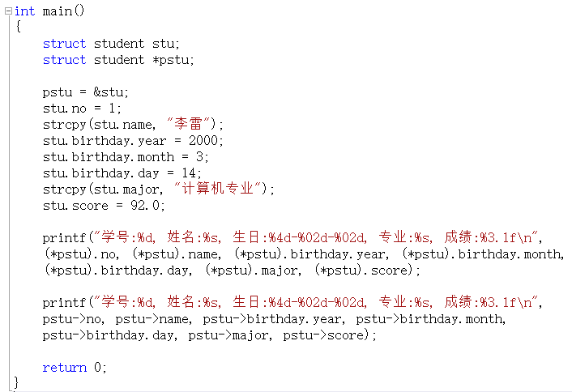
7.1 结构体类型
7.1.4 结构体类型指针
【例7-5】使用结构体指针来输出一个学生信息。
运行结果：
学号:1, 姓名:李雷, 生日:2000-03-14, 专业:计算机专业, 成绩:92.0
学号:1, 姓名:李雷, 生日:2000-03-14, 专业:计算机专业, 成绩:92.0

Slide 20
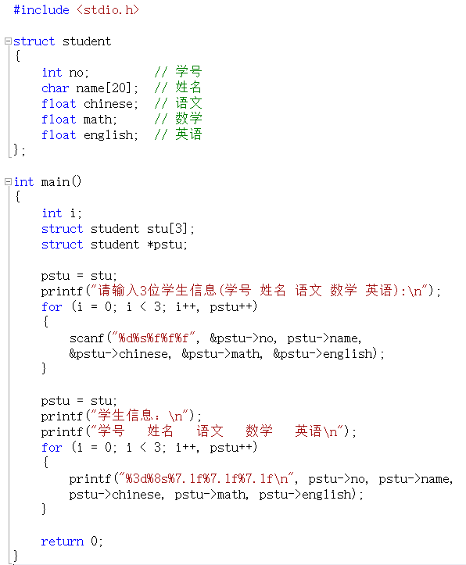
7.1 结构体类型
7.1.4 结构体类型指针
【例7-6】使用结构体指针指向结构体数组。
运行结果：
请输入3位学生信息(学号 姓名 语文 数学 英语):
1 李雷 92.0 89.0 90.0
2 张亮 83.0 75.0 76.5
3 张丽 95.0 90.0 73.2
学生信息：
学号 姓名 语文 数学 英语
1 李雷 92.0 89.0 90.0
2 张亮 83.0 75.0 76.5
3 张丽 95.0 90.0 73.2

Slide 21
7.1 结构体类型
7.1.5 结构体与函数
结构体类型变量作为函数参数可以有以下三种形式：
（1）结构体变量成员作函数的实参，使用方法同简单类型变量一样。如果结构体变量的某个成员是普通变量类型，作为实参，形参也是一个普通变量，参数传递就是变量到变量按值传递的形式。如果结构体的某个成员是数组，作为实参，形参也应该是一个数组，传递方式为地址传递，对形参所做的改变同样会修改实参的值。
（2）结构体变量作函数的实参，可以把结构体变量作为普通变量来处理，其传递方式采用的是按值传递形式。
（3）指向结构体变量（或数组）的指针作实参，属于按地址传递的形式，将结构体变量（或数组）的地址传给形参。

Slide 22
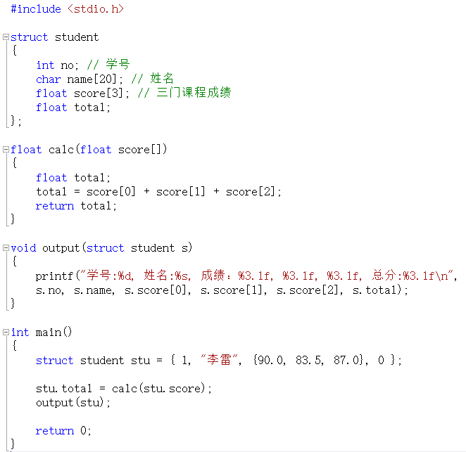
7.1 结构体类型
7.1.5 结构体与函数
【例7-7】结构体变量作为函数参数。
运行结果：
学号:1, 姓名:李雷, 成绩：90.0, 83.5, 87.0, 总分:260.5

Slide 23
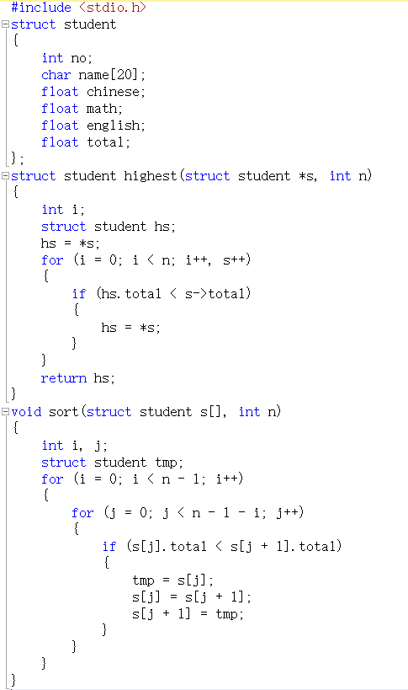
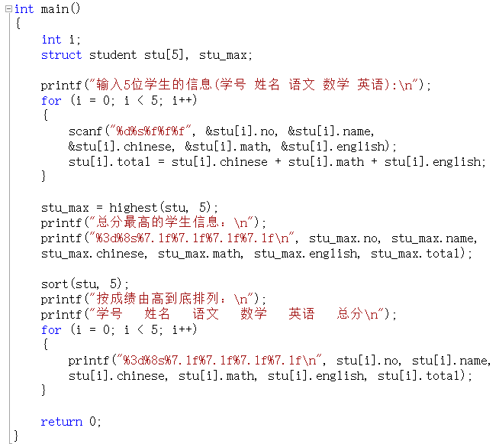
7.1 结构体类型
7.1.5 结构体与函数
【例7-8】输入5个学生的信息，包括学号、姓名、语文、数学、英语、总分，计算每个学生的总分，实现查询总分最高的学生信息的函数，以及实现按总分对学生信息从高到低进行排序函数。
运行结果：
输入5位学生的信息(学号 姓名 语文 数学 英语):
1 李雷 89.0 80.0 77.5
2 张亮 92.0 83.0 95.0
3 张丽 95.0 80.0 75.0
4 赵传 58.0 73.0 62.0
5 王小晶 85.0 78.0 80.0
总分最高的学生信息：
2 张亮 92.0 83.0 95.0 270.0
按成绩由高到底排列：
学号 姓名 语文 数学 英语 总分
2 张亮 92.0 83.0 95.0 270.0
3 张丽 95.0 80.0 75.0 250.0
1 李雷 89.0 80.0 77.5 246.5
5 王小晶 85.0 78.0 80.0 243.0
4 赵传 58.0 73.0 62.0 193.0

Slide 24
7.2 共用体与枚举型
7.2.1 共用体
共用体也称为联合体,它使几种不同类型的变量存放在同一段内存单元中。所以共用体在同一时刻只能有一个值，它属于某一个数据成员。由于所有成员位于同一块内存，因此共用体的大小等于最大成员的大小。定义的一般形式为：
例如：
union un
{
int a;
char b;
};
union [共用体类型名]
{
<类型说明符> <成员名1>;
<类型说明符> <成员名2>;
……
<类型说明符> <成员名n>;
};

Slide 25
7.2 共用体与枚举型
7.2.1 共用体
定义了共用体类型后，就可以使用该类型定义共用体变量。共用体变量的定义形式同结构体变量的定义一样，也可以有三种定义形式。
（1）先定义共用体类型，再用共用体类型定义共用体变量。
例如：
union un
{
int a;
char b;
};
union un u1, u2; /* 定义共用体变量u1、u2 */

Slide 26
7.2 共用体与枚举型
7.2.1 共用体
（2）在定义共用体类型的同时定义共用体变量。
例如：
union un
{
int a;
char b;
} u1, u2;

Slide 27
7.2 共用体与枚举型
7.2.1 共用体
（3）定义共用体类型时，定义共用体类型变量，省略共用体类型名。
union
{
int a;
char b;
} u1, u2;

Slide 28
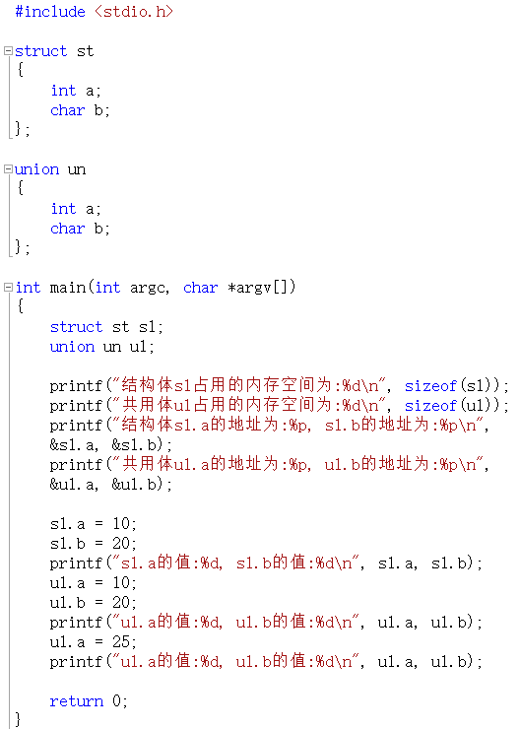
7.2 共用体与枚举型
7.2.1 共用体
【例7-9】共用体变量的定义、引用以及存储空间。
运行结果：
结构体s1占用的内存空间为:8
共用体u1占用的内存空间为:4
结构体s1.a的地址为:0060FF30, s1.b的地址为:0060FF34
共用体u1.a的地址为:0060FF2C, u1.b的地址为:0060FF2C
s1.a的值:10, s1.b的值:20
u1.a的值:20, u1.b的值:20
u1.a的值:25, u1.b的值:25

Slide 29
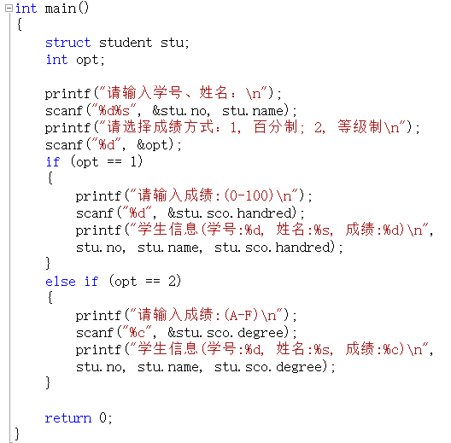
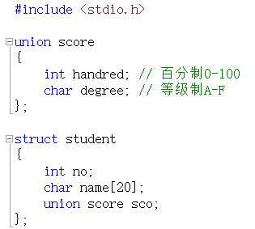
7.2 共用体与枚举型
7.2.1 共用体
【例7-10】处理一个学生的成绩，该成绩可以是百分制，也可以是以A~F六个等级的形式出现。编写程序，对该学生的成绩输入并输出。
运行结果：
请输入学号、姓名：
1 李雷
请选择成绩方式：1, 百分制; 2, 等级制
1
请输入成绩:(0-100)
89
学生信息(学号:1, 姓名:李雷, 成绩:89)

Slide 30
7.2 共用体与枚举型
7.2.2 枚举类型
在实际应用中，有些变量的取值只可能取有限几种值的数据，比如：表示一个星期的变量，取值只有7种；表示一年12个月变量，取值只有12种。类似这种情况，如果把这些量定义声明为整型、字符型或其他类型都不合适。为了提高程序的可读性和直观性，在定义时就明确规定变量只可能取哪几个值，而不能取其他值的这种类型，即使用枚举类型表示一个变量的集合，当一个变量定义成枚举类型时，它的值就可以从枚举类型中的标识赋值。
枚举类型的定义一般形式如下：
例如：
enum color { red, yellow, green };
枚举类型的值也可以自行定义，例如：
enum weekday { Sun = 3, Mon, Tue = 8, Wed, Thu, Fri, Sat };
enum <共用体类型名> { 标识符1, 标识符2, … 标识符n };

Slide 31
7.2 共用体与枚举型
7.2.2 枚举类型
枚举类型变量的定义与结构体变量的定义类似，定义了枚举类型后再定义枚举变量，例如：
enum weekday { Sun, Mon, Tue, Wed, Thu, Fri, Sat };
enum weekday day;
定义了weekday枚举类型变量day，其值只能是枚举类型表中的一个，不可以对它赋值其他的常量。例如：
day = Wed; // 枚举变量day赋值为Wed，其值为3

Slide 32
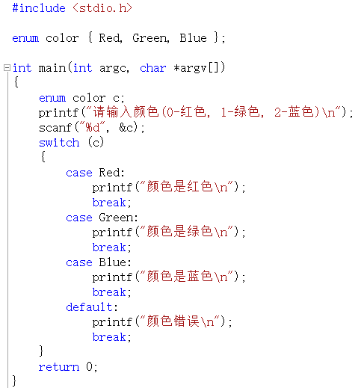
7.2 共用体与枚举型
7.2.2 枚举类型
【例7-11】枚举类型变量的定义与使用，通过定义枚举类型观察其使用方式。
运行结果：
请输入颜色(0-红色, 1-绿色, 2-蓝色)
2
颜色是蓝色

Slide 33
7.3 用typedef定义类型
在C语言中，不仅提供了丰富的数据类型，而且允许由用户通过类型定义符typedef定义类型说明符，也就是允许用户为数据类型取“别名”。该别名与标准类型名一样，可用来定义相应的变量。其说明格式一般形式如下：
关键字typedef用于定义一种新的数据类型，它代表已有数据类型，是已有数据类型的别名，并没有创造新的数据类型。
例如，如定义整型变量a、b：
int a, b;
其中int是整型变量的类型说明符，可把整型说明符用typedef定义为
typedef int INTEGER;
INTEGER a, b;
以上两种变量定义等价。
typedef <原类型名> <新类型名>;

Slide 34
7.3 用typedef定义类型
typedef同样可以声明结构体类型，例如：
typedef struct date
{
int year;
int month;
int day;
} DATE;
声明新类型名DATE，它是结构体类型struct date的别名，这时就可以用DATE定义变量：
DATE birthday; // 不要写成struct DATE birthday

Slide 35
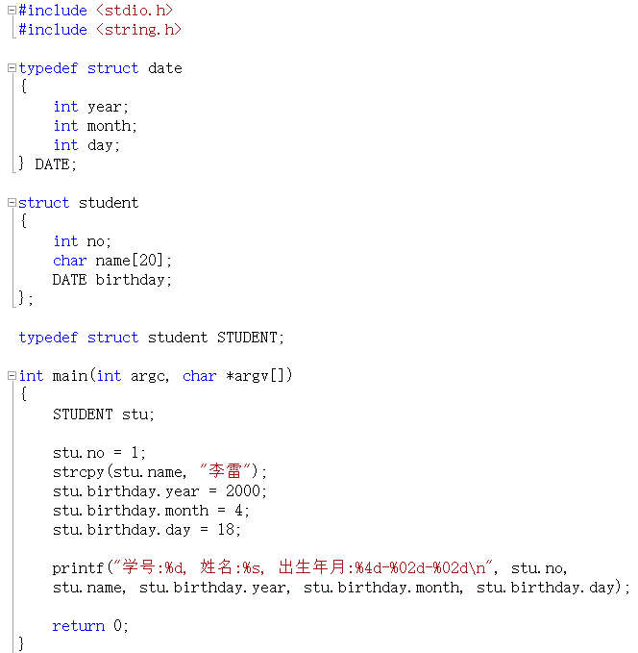
7.3 用typedef定义类型
【例7-12】typedef使用举例。
运行结果：
学号:1, 姓名:李雷, 出生年月:2000-04-18

Slide 36
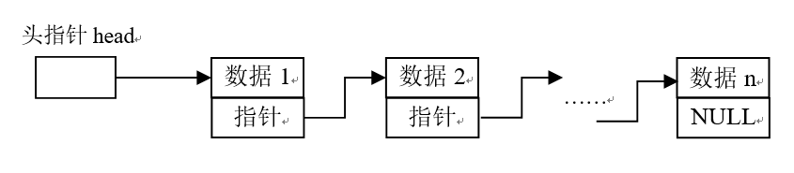
7.4 链表
数组能把同类数据 存储在一块连续的内存空间中，优点是用数组下标可以方便的存储元素的数值，缺点是必须事先定义固定数组的长度，不能适应数据动态增减的情况。数据增加时，可能超出原先定义的长度，数据减少时又造成内存浪费。使用链表可以克服这一缺点，为了表示每个数据与其后继数据之间的关系，用结构体来存储数据，每个结构体除了存储数据外，还存储该数据的后继结构体的地址。

Slide 37
7.4 链表
为建立一个动态链表，需要使用带有指针成员的结点。因为不可能提前知道链表会有多少元素，所以可以为每个结点分配存储空间，并利用它的指针成员将其连接到下一个结点上。在使用链表时，只关心结点之间的逻辑顺序，而结点的实际存储地址无关紧要。
以学生成绩信息的链表结点的类型定义示例：
struct Node
{
char name[20]; // 学生姓名
char num[10]; // 学生学号
float score[3]; // score数组分别存储语文、数学、英语成绩
float total; // 总分
struct Node *next; // 下一个结点的地址
};

Slide 38
7.4 链表
7.4.1 链表的建立和输出
建立链表就是根据需要逐个开辟新节点，在节点中存入数据并建立节点之间的链接关系。其主要步骤如下：
（1）建立表头。
（2）利用malloc()函数向系统申请分配一个结点的空间。
（3）将新结点的指针成员赋值为NULL。若是空链表，新结点链接到表头；若非空链表将新结点链接到表尾。
（4）若有后续结点要接入链表，则重复步骤（3）的操作，否则结束。
链表输出就是从头节点开始依次查输出链表中的各个节点数据。

Slide 39
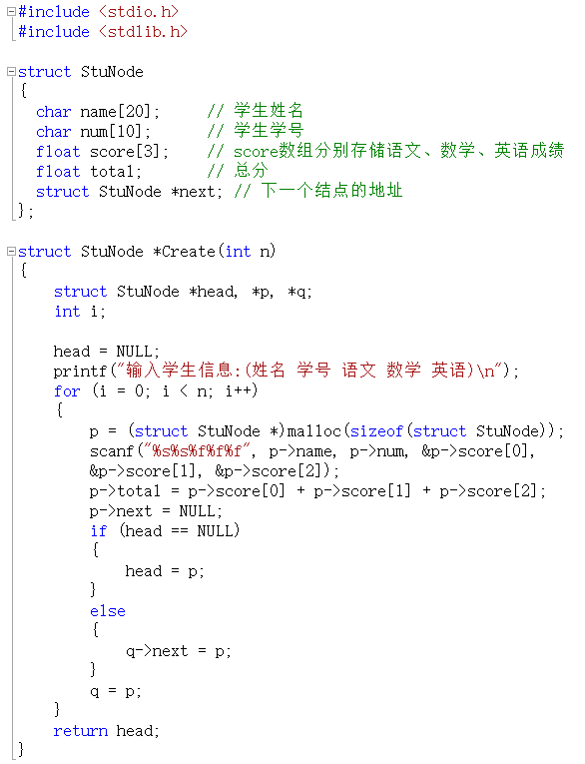
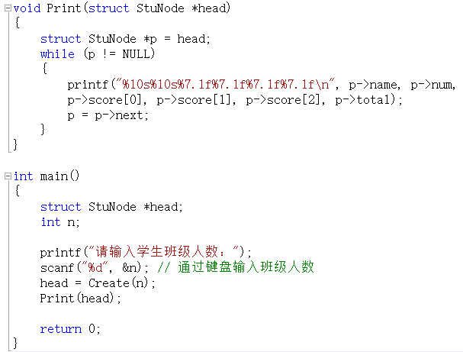
7.4 链表
7.4.1 链表的建立和输出
【例7-13】学生成绩信息链表建立，先输入班级学生人数n，然后输入对应学生的姓名、学号、语文成绩、数学成绩、英语成绩，计算每个学生的总分后输出全部学生信息。
运行结果：
请输入学生班级人数：5
输入学生信息:(姓名 学号 语文 数学 英语)
Mary CST16001 89 90.5 88
Ray CST16002 73 55 63
Jerry CST16003 88 82 93
Lily CST16004 84 82 90
Tom CST16005 92 95 90
Mary CST16001 89.0 90.5 88.0 267.5
Ray CST16002 73.0 55.0 63.0 191.0
Jerry CST16003 88.0 82.0 93.0 263.0
Lily CST16004 84.0 82.0 90.0 256.0
Tom CST16005 92.0 95.0 90.0 277.0

Slide 40
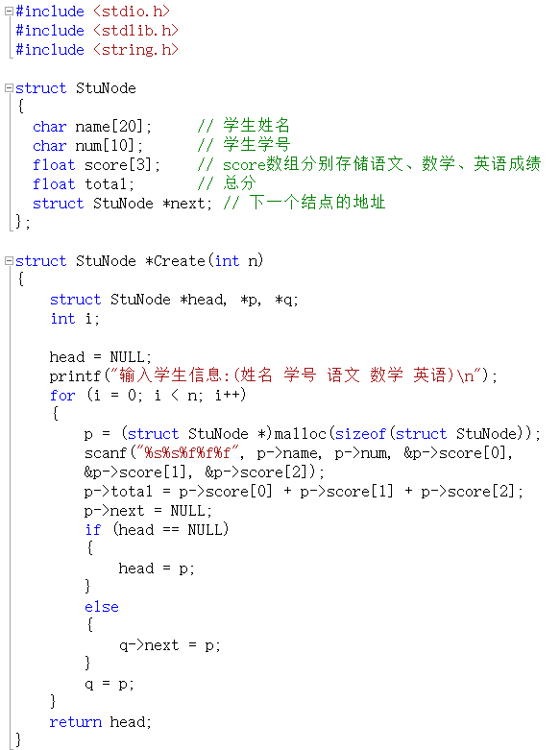
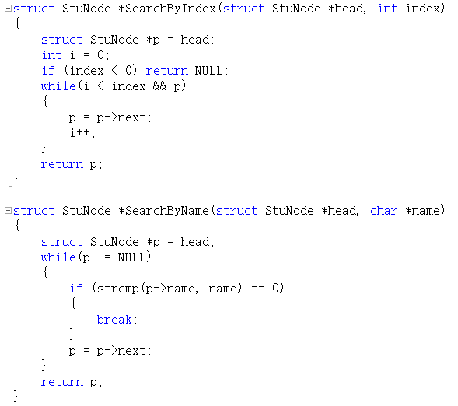
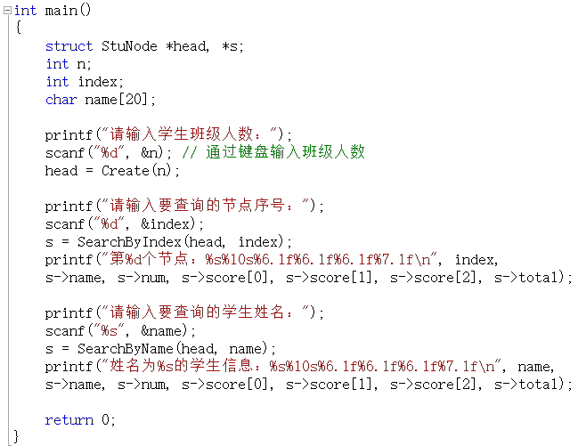
7.4 链表
7.4.2 链表的结点查找
【例7-14】实现链表查找第n个结点的数据和通过姓名查找学生信息函数。
运行结果：
请输入学生班级人数：5
输入学生信息:(姓名 学号 语文 数学 英语)
Mary CST16001 89 90.5 88
Ray CST16002 73 55 63
Jerry CST16003 88 82 93
Lily CST16004 84 82 90
Tom CST16005 92 95 90
请输入要查询的节点序号：2
第2个节点：Jerry CST16003 88.0 82.0 93.0 263.0
请输入要查询的学生姓名：Tom
姓名为Tom的学生信息：Tom CST16005 92.0 95.0 90.0 277.0

Slide 41
7.4 链表
7.4.3 链表的结点添加
在链表中添加结点，首先要寻找插入的位置。根据位置的不同有三种情况：
（1）在链表中间插入新结点，如图7-3所示，假如节点指针q和节点指针p间插入一个节点n，其节点指针为r，先将q->next指向节点n，再将r->next指向节点k+1。
q
p
q
p
数据k
数据k+1
NULL
数据k
数据k+1
NULL
next
next
next
next
r
r
数据n
NULL
数据n
NULL
next
next
(A)
(B)
q
p
数据k
数据k+1
NULL
next
r
next
数据n
next
(C)

Slide 42
7.4 链表
7.4.3 链表的结点添加
（2）在链表头插入新结点，如图7-4所示，将head头节点指针指向新节点n，然后再将节点n的后继指针r->next指向原先的第1个节点。
p
p
p
head
head
head
数据1
数据1
数据1
next
next
next
r
r
r
数据n
NULL
数据n
NULL
数据n
next
next
next
(A)
(B)
(C)

Slide 43
7.4 链表
7.4.3 链表的结点添加
（3）在链表末尾添加新结点，如图7-5所示，只需要将链表最后一个节点k+1的后继指针p->next指向新节点n即可。
p
p
数据k
数据k+1
NULL
数据k
数据k+1
next
next
next
next
r
r
数据n
NULL
数据n
NULL
next
next
(A)
(B)

Slide 44
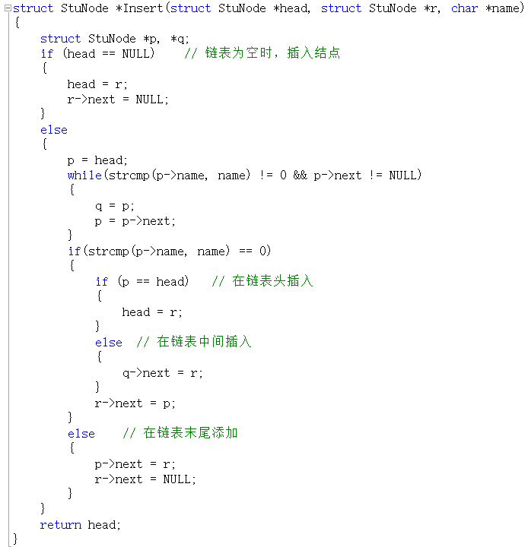
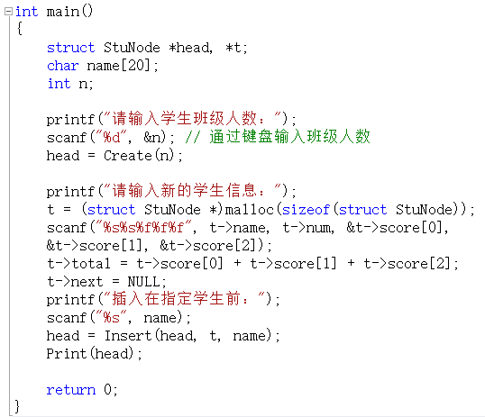
7.4 链表
7.4.3 链表的结点添加
【例7-15】在学生信息链表中插入一个学生的信息。要求将新的信息插入在指定的学生信息之前，如果未找到指定学生，则追加在链表末尾。
运行结果：
请输入学生班级人数：5
输入学生信息:(姓名 学号 语文 数学 英语)
Mary CST16001 89 90.5 88
Ray CST16002 73 55 63
Jerry CST16003 88 82 93
Lily CST16004 84 82 90
Tom CST16005 92 95 90
请输入新的学生信息：David CST16010 77 84.5 90
插入在指定学生前：Lily
Mary CST16001 89.0 90.5 88.0 267.5
Ray CST16002 73.0 55.0 63.0 191.0
Jerry CST16003 88.0 82.0 93.0 263.0
David CST16010 77.0 84.5 90.0 251.5
Lily CST16004 84.0 82.0 90.0 256.0
Tom CST16005 92.0 95.0 90.0 277.0

Slide 45
7.4 链表
7.4.4 链表的结点删除
在链表中删除结点，同样先要寻找删除结点的位置。根据位置的不同有三种情况：
（1）在链表中间删除结点，如图7-6所示，假如删除节点k，将前一个节点k+1的后继指针q->next指向待删除节点的后一个节点k+1，并释放节点k的内存空间。
q
p
数据k-1
数据k
数据k+1
next
next
next
(A)
q
p
数据k-1
数据k
数据k+1
next
next
next
(B)

Slide 46
7.4 链表
7.4.4 链表的结点删除
（2）删除链表头结点，如图7-7所示，将head头节点指针指向下一个节点，并释放删除结点的内存空间。
p
p
head
head
数据1
数据n
数据1
数据n
next
next
next
next
(A)
(B)

Slide 47
7.4 链表
7.4.4 链表的结点删除
（3）删除链表末尾结点，如图7-8所示，只需要将链表倒数第二个节点n-1的后继指针q->next指向NULL，并释放末尾结点的内存空间。
q
p
q
p
数据n-1
数据n
NULL
数据n-1
数据n
NULL
next
next
next
next
NULL
(A)
(B)

Slide 48
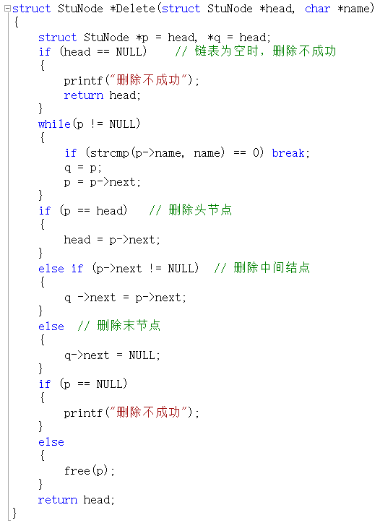
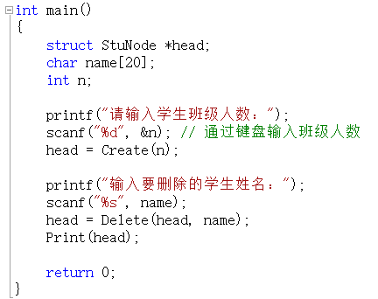
7.4 链表
7.4.4 链表的结点删除
【例7-16】在学生信息链表中删除指定学生姓名的结点，若不存在，输出删除不成功的提示信息。
运行结果：
输入学生信息:(姓名 学号 语文 数学 英语)
Mary CST16001 89 90.5 88
Ray CST16002 73 55 63
Jerry CST16003 88 82 93
Lily CST16004 84 82 90
Tom CST16005 92 95 90
输入要删除的学生姓名：Ray
Mary CST16001 89.0 90.5 88.0 267.5
Jerry CST16003 88.0 82.0 93.0 263.0
Lily CST16004 84.0 82.0 90.0 256.0
Tom CST16005 92.0 95.0 90.0 277.0

Slide 49
本章小结
本章介绍了结构体类型数据的特点、结构体类型变量的定义和引用；结构体数组、结构体变量与函数、指向结构体类型数据的指针的定义、使用。重点是结构体类型变量的定义和引用；共用体的概念、共用体变量的定义方法、引用方式；枚举类型的变量定义与使用方法有类型定义关键字typedef的使用；单向链表的建立、查找、增加和删除结点。

